Slide 1
MLOps
Terraform
otus.ru

Slide 2


Проверить, идет ли запись
Меня хорошо видно
&& слышно?
Ставим “+”, если все хорошо “-”, если есть проблемы

Slide 3

MLOps Terraform
Тема вебинара
Игорь Стурейко
Руководитель курсов: Reinforcement Learning, ML Professional, ML Basic, MLOps, FinML
Teamlead, главный инженер проекта,
Физический факультет МГУ, PhD теоретическая физика
Опыт:
Более 15 лет занимался прикладной математикой и мат моделированием
(Data Scientist) (Python, С++) в НИИ ПАО Газпром
Анализ временных рядов, эволюционные модели, финансовые модели
@stureiko (TG)
LinkedIn: igor-stureiko

Slide 4










Правила вебинара
Условные
обозначения
Активно
участвуем
Индивидуально
Off-topic обсуждаем
в учебной группе #OTUS MLOps-2024-08
Время, необходимое
на активность
Пишем в чат
Задаем вопрос
в чат или голосом
Говорим голосом
Документ
Вопросы вижу в чате,
могу ответить не сразу
Ответьте себе или
задайте вопрос

Slide 5

Маршрут вебинара
Постановка задачи – инфраструктура как код
Инструменты управления инфраструктурой
Что такое Terraform
Провайдер
Простая конфигурация
Переменные и пакетное создание

Slide 6
Цели вебинара
К концу занятия вы сможете
1. | Познакомиться с инструментами IaC (инфраструктура как код)
2. | Научиться основам работы с terraform
3. | Научиться разворачивать простые сервисы в облаке Yandex cloud

Slide 7
Смысл
Зачем вам это знать
1. | Управлять облачной инфраструктурой

Slide 8
IaC Инфраструктура как код

Slide 9
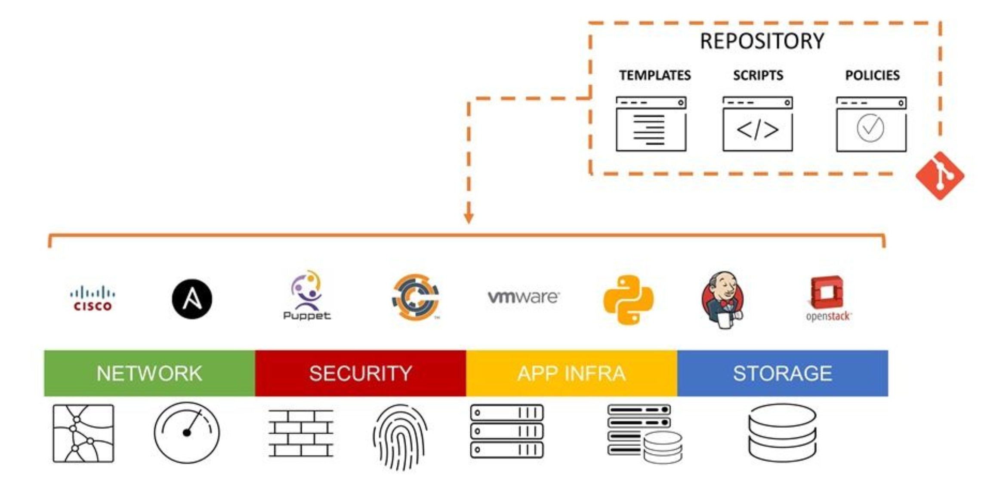
IaC инфраструктура как код

Slide 10

Vargant
Написан на языке Ruby
Работает с VirtualBox, VMWare и др. гипервизорами.
Vagrant — это инструмент для создания и управления виртуальными машинами, который упрощает настройку и развертывание локальных виртуальных сред для разработчиков и команд. Он позволяет автоматизировать создание, конфигурацию и развертывание виртуальных машин с минимальными усилиями.
https://www.vagrantup.com

Slide 11

Ansible
Написан на языке Python
Ansible — это инструмент для автоматизации IT-задач, таких как настройка серверов, управление конфигурацией, развертывание приложений, а также оркестрация сложных рабочих процессов. Его основное предназначение — упрощение управления инфраструктурой.
https://www.ansible.com

Slide 12
Terraform

Slide 13
Terraform
Terraform — это инструмент для инфраструктуры как кода (Infrastructure as Code, IaC), который позволяет вам определять и управлять ресурсами инфраструктуры с помощью декларативных конфигурационных файлов.
Разработан Hashicorp
Написан на Go(lang)
Работает с облачными провайдерами
https://www.terraform.io

Slide 14
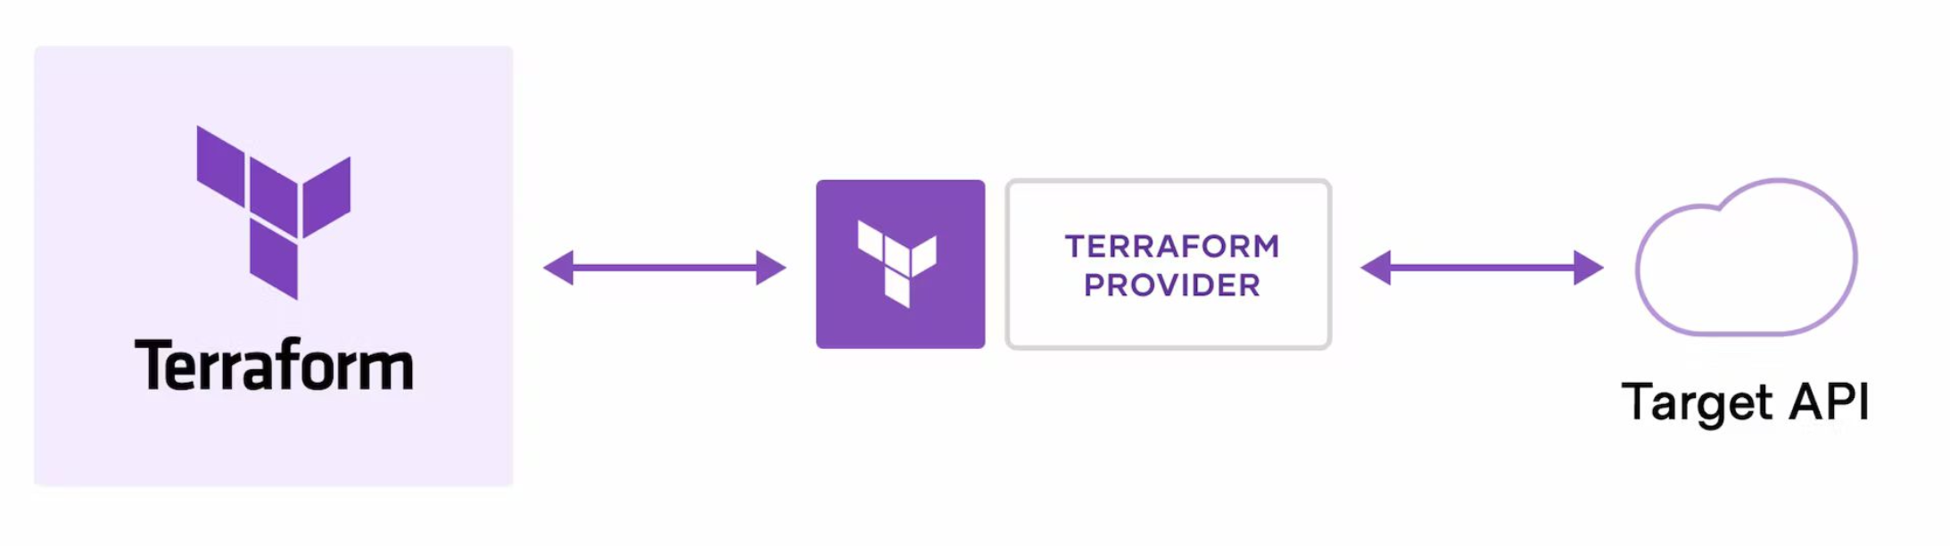
Как работает Terraform

Slide 15
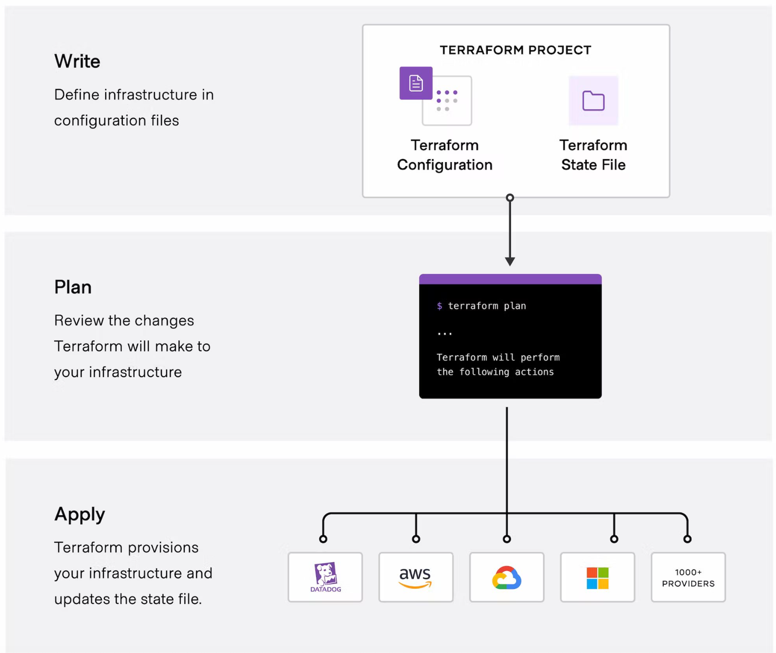
Как работает Terraform

Slide 16
Настройка для работы с YC
У вас должен быть активный аккаунт в YC и сервисный аккаунт.
Создайте авторизованный ключ для сервисного аккаунта:
yc iam key create \
--service-account-id <идентификатор_сервисного_аккаунта> \
--folder-name <имя_каталога_с_сервисным_аккаунтом> \
--output key.json
Создайте профиль CLI для выполнения операций от имени сервисного аккаунта. Укажите имя профиля:
yc config profile create <имя_профиля>
Задайте конфигурацию профиля:
yc config set service-account-key key.json
yc config set cloud-id <идентификатор_облака>
yc config set folder-id <идентификатор_каталога>
https://yandex.cloud/ru/docs/tutorials/infrastructure-management/terraform-quickstart#get-credentials

Slide 17
Настройка для работы с YC
Создайте файл конфигурации провайдера Terraform:
~/.terraformrc
provider_installation {
network_mirror {
url = "https://terraform-mirror.yandexcloud.net/"
include = ["registry.terraform.io/*/*"]
}
direct {
exclude = ["registry.terraform.io/*/*"]
}
}
https://yandex.cloud/ru/docs/tutorials/infrastructure-management/terraform-quickstart#get-credentials

Slide 18
Настройка для работы с YC
Создайте файл конфигурации Terraform в рабочей директории:
./main.tf
terraform {
required_providers {
yandex = {
source = "yandex-cloud/yandex"
}
}
required_version = ">= 0.13"
}
provider "yandex" {
zone = "ru-central1-b" # зона доступности по умолчанию
}
https://yandex.cloud/ru/docs/tutorials/infrastructure-management/terraform-quickstart#get-credentials

Slide 19
Настройка для работы с YC
Инициализируйте конфигурацию Terraform в рабочей директории:
terraform init
Если вы не получили сообщений об ошибке – terraform готов к работе
https://yandex.cloud/ru/docs/tutorials/infrastructure-management/terraform-quickstart#get-credentials

Slide 20
Основные команды
Инициализация конфигурации Terraform в рабочей директории:
terraform init
Проверка конфигурации Terraform в рабочей директории:
terraform validate
Показать план изменений Terraform в рабочей директории:
terraform plan
Применить план изменений Terraform в рабочей директории:
terraform apply
Удалить конфигурацию, отслеживаемую Terraform в рабочей директории:
terraform destroy
Показать состояние, отслеживаемое Terraform в рабочей директории:
terraform show

Slide 21
Конфигурационный язык
Переменные:
variable {} – вводимые
output {} – выводимые
local {} – локальные
Типы данных:
string – “otus”
number – 6.283185
bool – true / false
list – [‘terraform’, ‘ansible’, ‘git’]
map – {country = "Russia", capital = “Moscow”}
null –

Slide 22
Структура проекта
.terraform/
|- main.tf
|- variables.tf
|- outputs.tf
|- terraform.tfstate
|- terraform.tfstate.backup
|- terraform.tfvars

Slide 23
Структура большого проекта
.terraform/
|- network/
|- main.tf
|- variables.tf
|- outputs.tf
|- terraform.tfstate
|- terraform.tfstate.backup
|- terraform.tfvars
|- instance/
|- main.tf
|- variables.tf
|- outputs.tf
|- terraform.tfstate
|- terraform.tfstate.backup
|- terraform.tfvars
Каждая составляющая проекта в своем каталоге.
Это позволяет изменять только часть инфраструктуры.
Экономит время – на больших проектах работает не очень шустро.

Slide 24
Работа с переменными
Variables.tf
terraform.tfvars
#=========== main ==============
variable "cloud_id" {
description = "The cloud ID"
type = string
}
...
variable "default_zone" {
description = "The default zone"
type = string
default = "ru-cenral1-b"
}
#=========== VM ==============
variable "copies" {
description = "Number of copies"
type = number
default = 1
}
#=========== main ==============
cloud_id = "b1g59fgabceft2f099ji"
folder_id = "b1gd3fqn5rn2107tg9b8”
#=========== VM ==============
copies = 3
Задать значение
Объявить переменную

Slide 25
Работа с переменными
vm.tf
resource "yandex_compute_instance" "vm-1" {
count = var.copies
name = "nixys-${count.index + 1}"
platform_id = "standard-v1"
zone = "ru-central1-b"
resources {
cores = 2
memory = 2
}
boot_disk {
disk_id = yandex_compute_disk.boot-disk-1.id
}
network_interface {
subnet_id = yandex_vpc_subnet.subnet-1.id
nat = true
}
metadata = {
ssh-keys = "ubuntu:${file("~/.ssh/id_ed25519.pub")}"
}
}
Использование переменных в коде
Использование ссылок на другие ресурсы

Slide 26
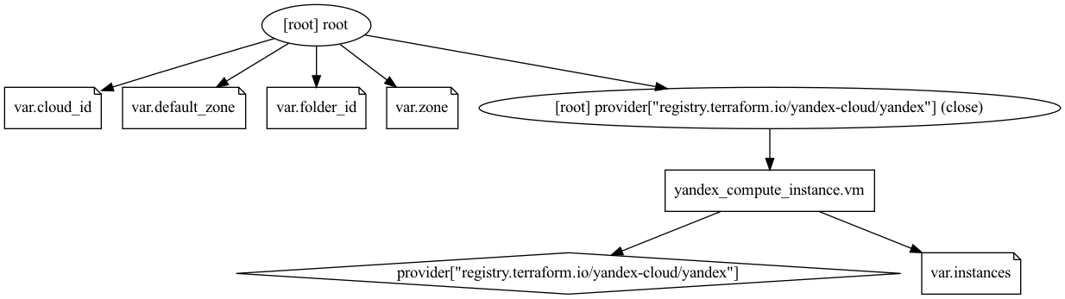
Граф зависимостей
terraform graph -type=plan | dot -Tpng >graph.png

Slide 27

Вопросы?
Ставим “+”,
если вопросы есть
Ставим “–”,
если вопросов нет

Slide 28
Практика

Slide 29
Практика
1. | Создадим базовые блоки инфраструктуры на Yandex cloud
2. | Научимся разделять инфраструктуру по сервисам и файлам
3. | Научимся использовать переменные и циклы для упрощения настройки конфигурации

Slide 30
Заполните, пожалуйста,
опрос о занятии
по ссылке в чате

Slide 31



Следующий вебинар
9 октября 2024
Практика. Настройка облачной инфраструктуры
Ссылка на вебинар будет в ЛК за 15 минут
Материалы
к занятию в ЛК — можно изучать
Обязательный материал обозначен красной лентой

